Slide 1


Main 페이지

Slide 2
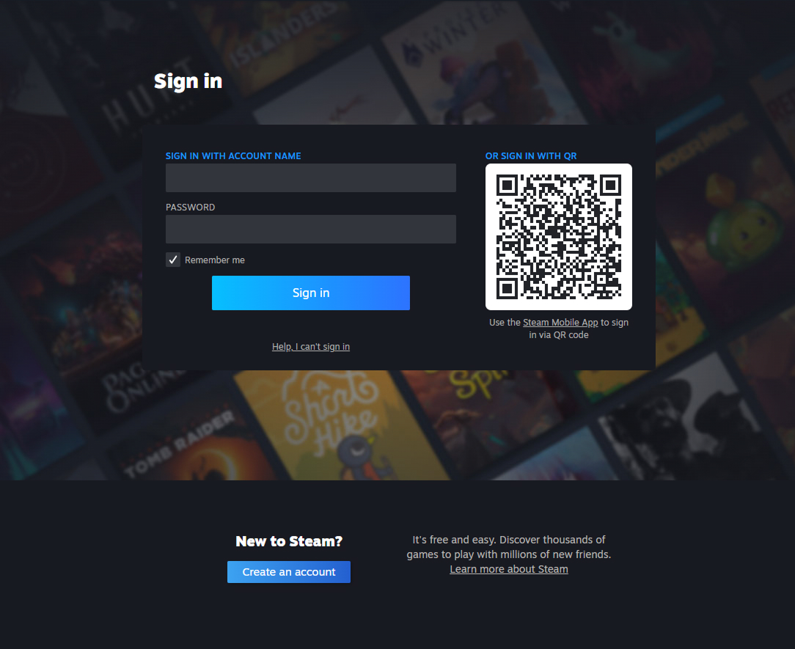

Steam 사이트 로그인 및 회원가입

Slide 3
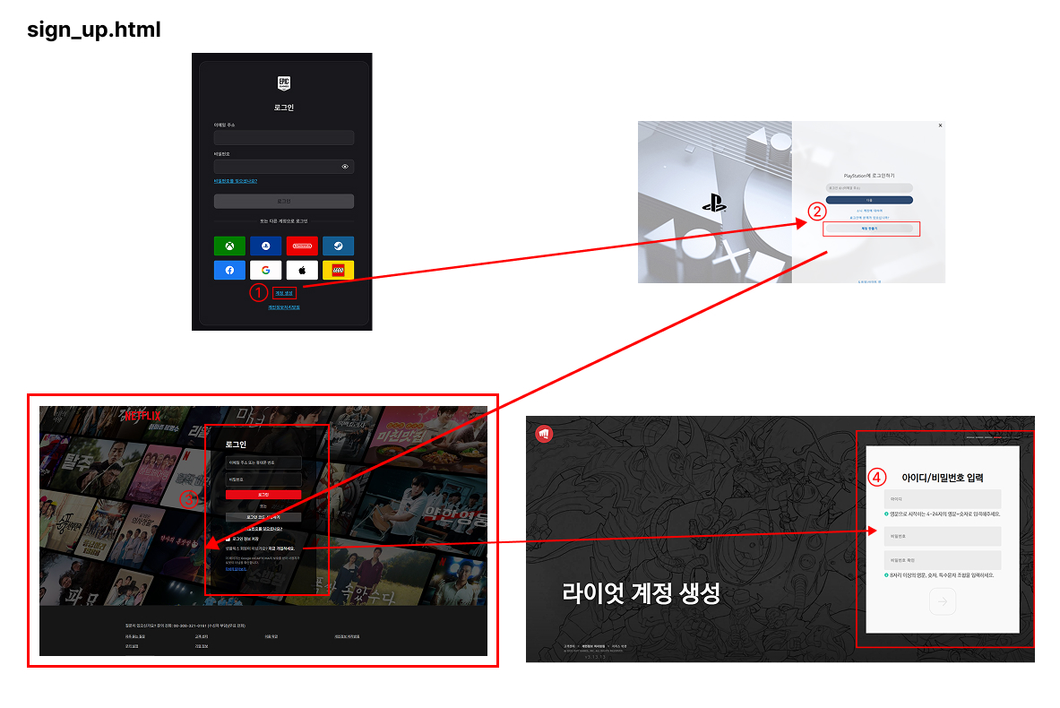

Slide 4
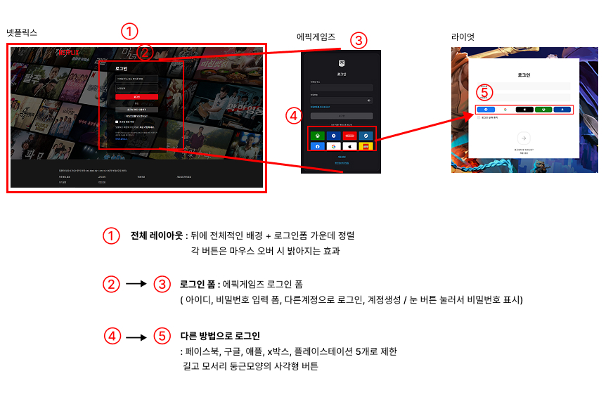

Slide 5
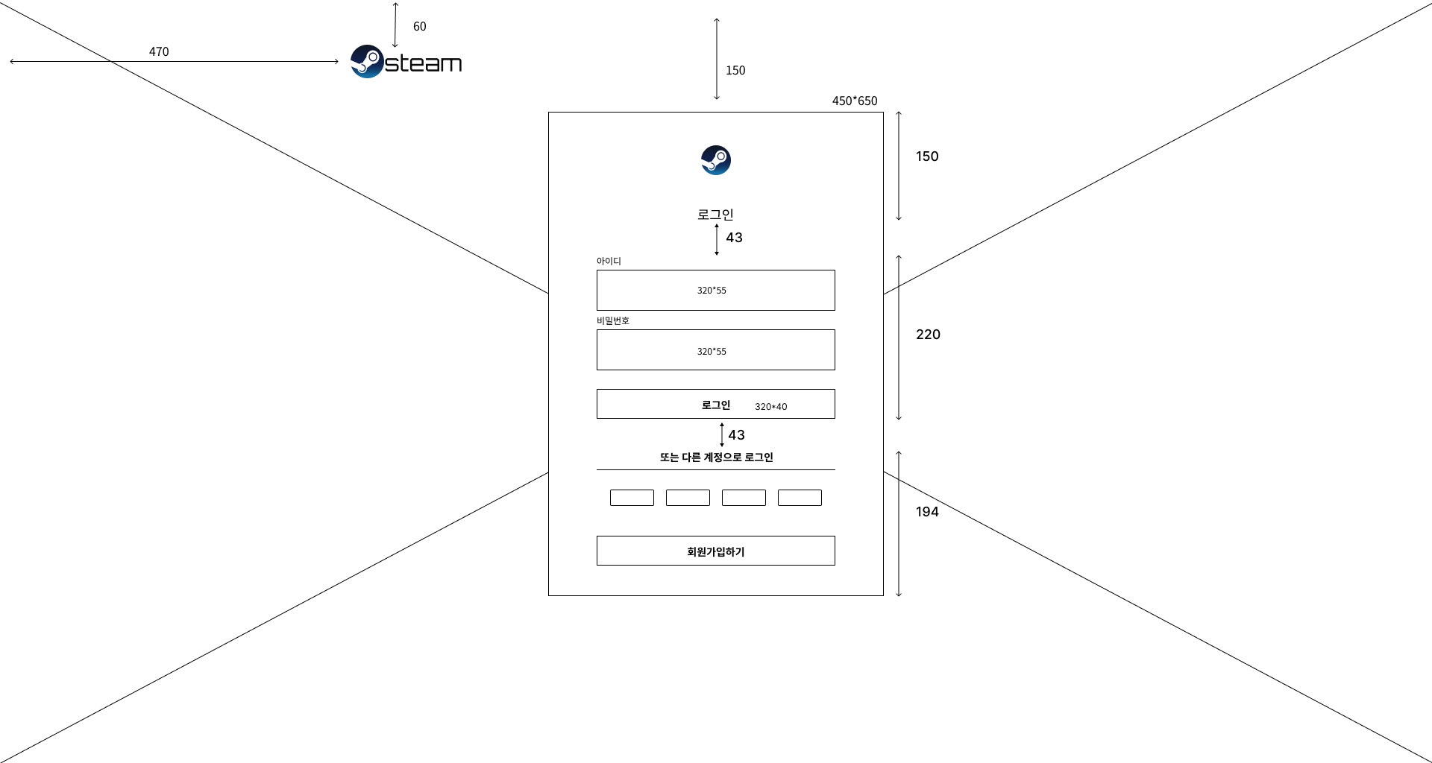
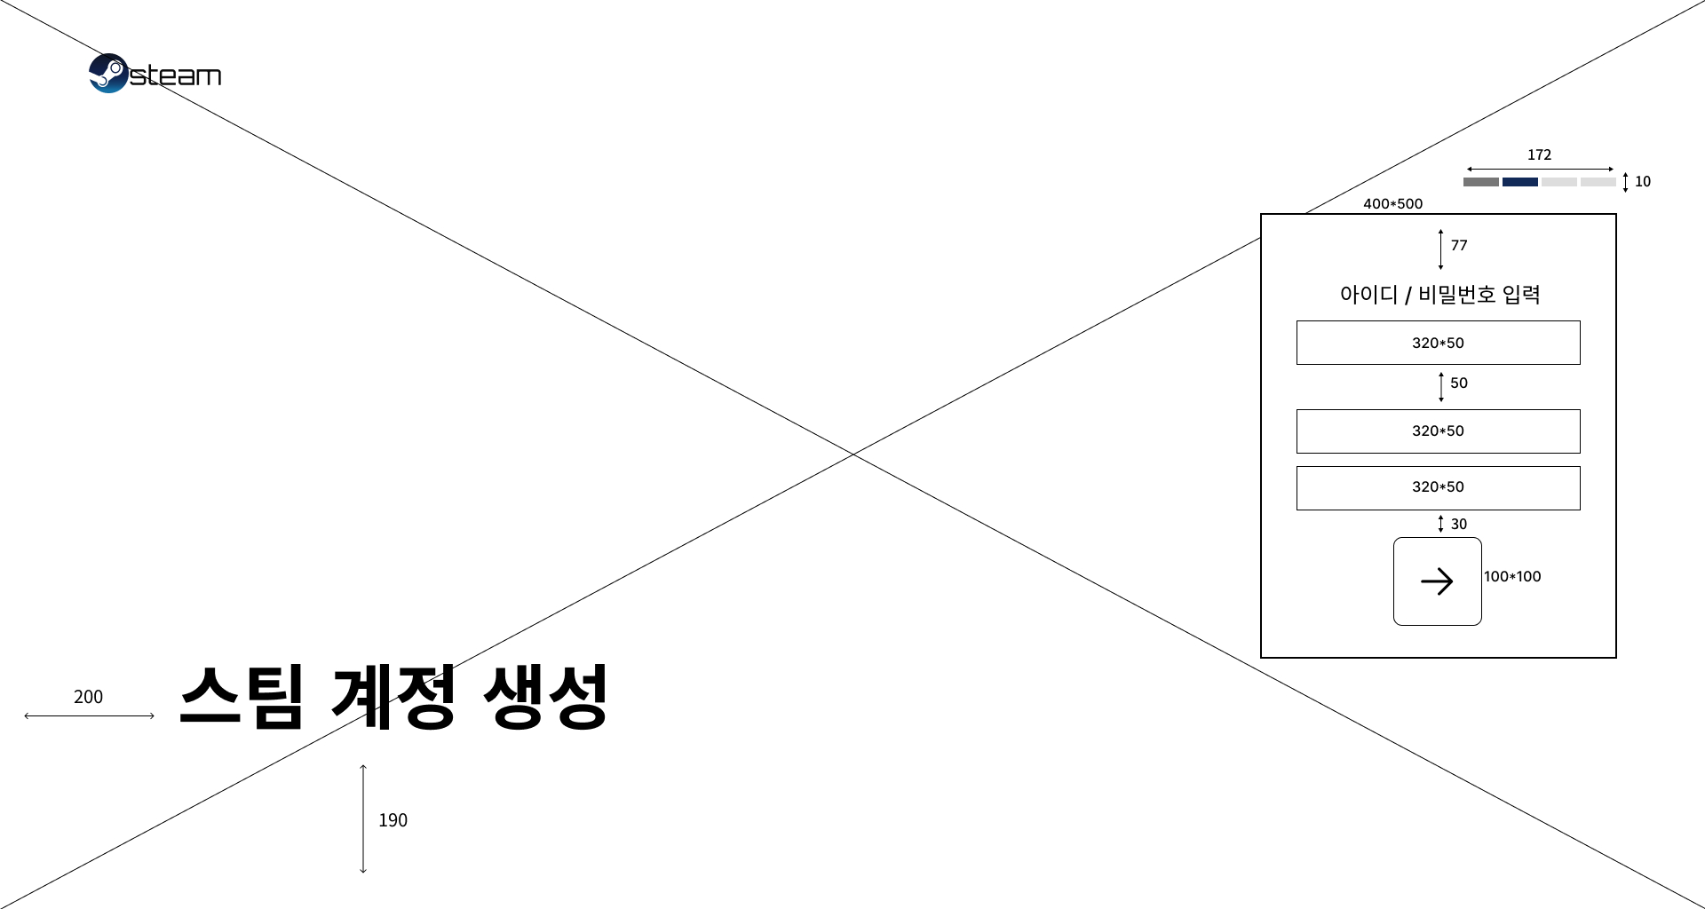
Login_Wireframe
Sign_up_Wireframe

Slide 6
